Slide 1
Inkomensverdeling
Hoofdstuk 17 § 1 en 2

Slide 2
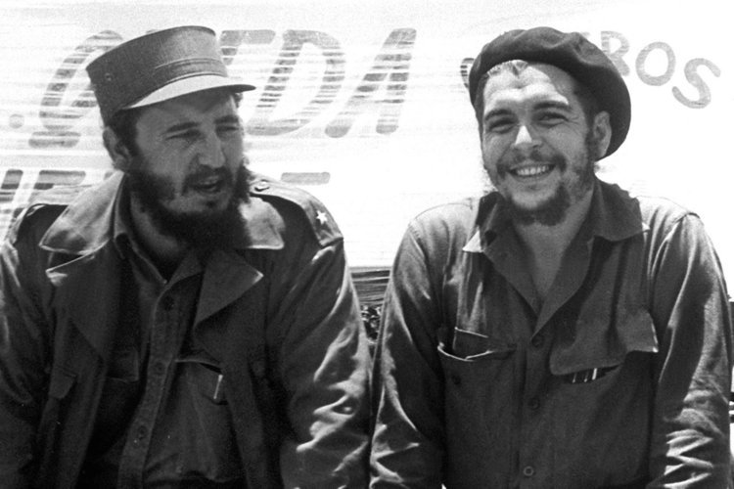
Communisme
http://www.youtube.com/watch?v=LvcWPcwCU78

Slide 3
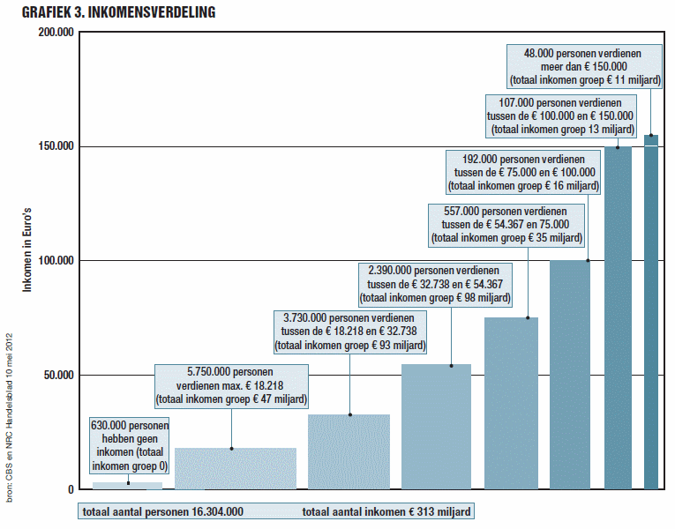
Kapitalisme

Slide 4
Inkomensverdeling
Minder ongelijk dan 100 jaar geleden.
Derde wereldlanden zijn de verschillen groter

Slide 5
Inkomensverdeling
Minder ongelijk dan 100 jaar geleden. Verschillen worden kleiner -> nivellering
Derde wereldlanden zijn de verschillen groter Verschillen worden groter -> denivellering

Slide 6
Inkomensverdeling
Minder ongelijk dan 100 jaar geleden. Verschillen worden kleiner -> nivellering
Derde wereldlanden zijn de verschillen groter Verschillen worden groter -> denivellering nivellering d e n i v e l l e r i n g

Slide 7
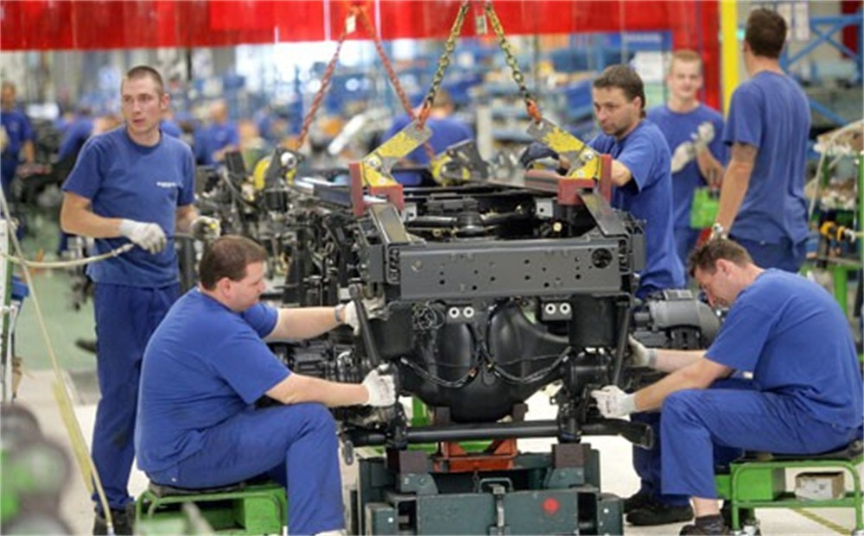
Primaire inkomens
Soort inkomen
Wie?
Loon, salaris

Slide 8
Primaire inkomens
Soort inkomen
Wie?
Loon, salaris
Honorarium

Slide 9
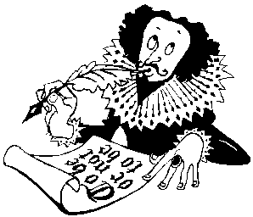
Primaire inkomens
Soort inkomen
Wie?
Loon, salaris
Honorarium
Royalty Royalties zijn vergoedingen voor het gebruik van geestelijk eigendom. Dat kunnen vergoedingen zijn voor het gebruik van tekst, van muziek, van illustraties en van afbeeldingen

Slide 10
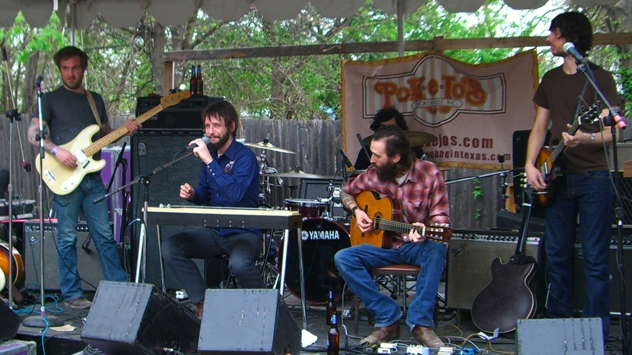
Primaire inkomens
Soort inkomen
Wie?
Loon, salaris
Honorarium
Royalty
Gage

Slide 11
Inkomens uit bezit
Bezit
Spaargeld
Bedrijf
Huis
Rente
Winst, dividend
Verhuur, pacht

Slide 12
Overdrachtsinkomen
Ontvang je van de overheid zonder tegenprestatie

Slide 13
Overdrachtsinkomen
Studiefinanciering
Zorgtoeslag
Huurtoeslag
Kinderopvangtoeslag
18 jaar of ouder

Slide 14
Overdrachtsinkomen
Studiefinanciering
Zorgtoeslag
Huurtoeslag
Kinderopvangtoeslag
Om zorgtoeslag te krijgen, moeten u en uw eventuele toeslagpartner aan de volgende voorwaarden voldoen:
U bent 18 jaar of ouder
U hebt een Nederlandse zorgverzekering
Uw (gezamenlijke) inkomen is niet te hoog
U hebt de Nederlandse nationaliteit of een geldige verblijfsvergunning
Uw (gezamenlijke) vermogen is niet te hoog

Slide 15
Overdrachtsinkomen
Studiefinanciering
Zorgtoeslag
Huurtoeslag
Kinderopvangtoeslag
Om huurtoeslag te krijgen, moeten u, uw eventuele toeslagpartner en medebewoners voldoen aan de volgende voorwaarden:
U bent 18 jaar of ouder.
U huurt een zelfstandige woonruimte.
U, uw eventuele partner en medebewoners staan bij de gemeente ingeschreven op uw woonadres.
Op uw woonadres staan geen andere personen ingeschreven bij de gemeente (behalve een eventuele onderhuurder).
U, uw eventuele partner en medebewoners hebben de Nederlandse nationaliteit of een geldige verblijfsvergunning.
Uw (gezamenlijke) inkomen en huurprijs zijn niet te hoog.
Uw vermogen is niet te hoog.

Slide 16
Overdrachtsinkomen
Studiefinanciering
Zorgtoeslag
Huurtoeslag
Kinderopvangtoeslag
Om kinderopvangtoeslag te krijgen, moeten u en uw eventuele toeslagpartner aan de volgende voorwaarden voldoen:
U en uw toeslagpartner werken, studeren, volgen een traject naar werk of een inburgeringscursus bij een gecertificeerde instelling.
U krijgt kinderbijslag of een pleegouderbijdrage voor het kind. Of u onderhoudt uw kind in belangrijke mate.
Uw kind staat op uw woonadres ingeschreven.
Uw (gezamenlijke) inkomen is niet te hoog.
Het kindercentrum of gastouderbureau is geregistreerd. Bij gastouderopvang moet de gastouder zijn geregistreerd voor elke locatie waar hij oppast..
U hebt met het kindercentrum of gastouderbureau een schriftelijke overeenkomst afgesloten.
Het kind waarvoor u kinderopvangtoeslag vraagt, zit nog niet op het voortgezet onderwijs.
U of uw toeslagpartner betaalt de kosten voor kinderopvang. Een deel van de kosten wordt vergoed door de kinderopvangtoeslag. Het andere deel moet u daadwerkelijk zelf betalen aan de opvanginstelling.
U en uw toeslagpartner hebben de Nederlandse nationaliteit of een geldige verblijfsvergunning.

Slide 17
Overdrachtsinkomen
Sociale uitkering en voorzieningen
AOW(volks)
ANW(volks)
AKW(volks)
AWBZ(volks)

Slide 18
Overdrachtsinkomen
Sociale uitkering en voorzieningen
AOW(volks)
ANW(volks)
AKW(volks)
AWBZ(volks)
WW(werknemers)
WIA/WAO(werknemers)

Slide 19
Overdrachtsinkomen
Sociale uitkering en voorzieningen
AOW(volks)
ANW(volks)
AKW(volks)
AWBZ(volks)
WW(werknemers)
WIA/WAO(werknemers)
Bijstand(sociale voorzieningen)

Slide 20
Overdrachtsinkomen
Sociale uitkering en voorzieningen
AOW(volks)
ANW(volks)
AKW(volks)
AWBZ(volks)
WW(werknemers)
WIA/WAO(werknemers)
Bijstand(sociale voorzieningen)
U kunt een bijstandsuitkering aanvragen als u 18 jaar of ouder bent en Nederlander bent of kunt worden gelijkgesteld met een Nederlander. Bovendien moet u in Nederland wonen of verblijven. Bent u jonger dan 27 jaar? Dan moet u wel zelf eerst vier weken zoeken naar werk of opleidingsmogelijkheden.

Slide 21
Overdrachtsinkomen
Sociale uitkering en voorzieningen
AOW(volks)
ANW(volks)
AKW(volks)
AWBZ(volks)
WW(werknemers)
WIA/WAO(werknemers)
Bijstand(sociale voorzieningen)
Leefsituatie | Wettelijke basisuitkering (incl. vakantiegeld) per maand
U bent alleenstaand en 21 jaar of ouder | € 677,27
U bent alleenstaande ouder en 21 jaar of ouder | € 948,18
U bent gehuwd en beiden jonger dan de pensioengerechtigde leeftijd | € 1.354,54

Slide 22
Vrij besteedbare inkomen
Primaire inkomen
Overdrachtsinkomen +
Belastingen en premies -
Vrij besteedbare inkomen

Slide 23
Vrij besteedbare inkomen
Primaire inkomen
Overdrachtsinkomen +
Belastingen en premies -
Vrij besteedbare inkomen
Voorbeeld bladzijde 233 tekstboek

Slide 24
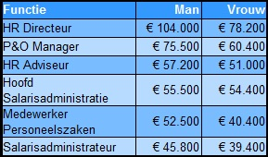
Functie van een inkomensverschil

Slide 25
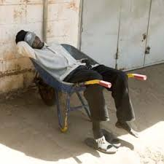
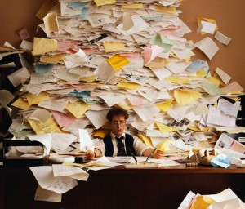
Functie van een inkomensverschil
Prikkel tot betere arbeidsprestaties

Slide 26
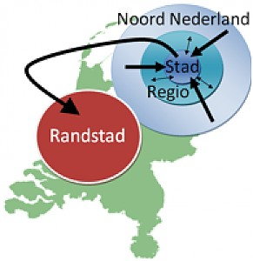
Functie van een inkomensverschil
Prikkel tot betere arbeidsprestaties
Prikkel tot mobiliteit

Slide 27
Functie van een inkomensverschil
Prikkel tot betere arbeidsprestaties
Prikkel tot mobiliteit
Invloed op investeringen en werkgelegenheid
Hogere lonen leiden tot -> lagere bedrijfswinsten -> bedrijfsinvesteringen nemen af -> slecht voor arbeidsplaatsen.

Slide 28
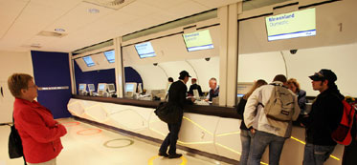
Functie van een inkomensverschil
Prikkel tot betere arbeidsprestaties
Prikkel tot mobiliteit
Invloed op investeringen en werkgelegenheid
Hogere lonen leiden tot -> lagere bedrijfswinsten -> bedrijfsinvesteringen nemen af -> slecht voor arbeidsplaatsen.

Slide 29
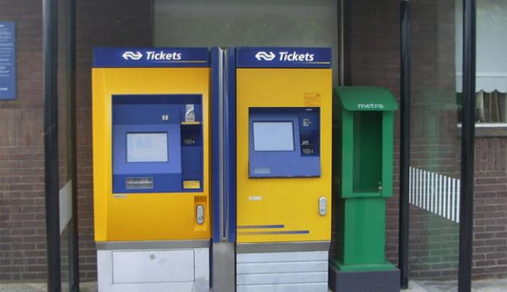
Functie van een inkomensverschil
Prikkel tot betere arbeidsprestaties
Prikkel tot mobiliteit
Invloed op investeringen en werkgelegenheid
Hogere lonen leiden tot -> lagere bedrijfswinsten -> bedrijfsinvesteringen nemen af -> slecht voor arbeidsplaatsen.

Slide 30
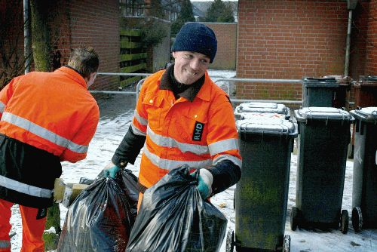
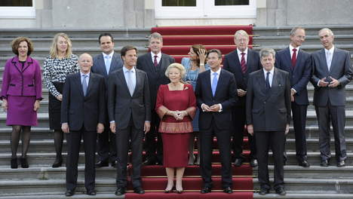
Hoe ontstaan de verschillen
Schaarste
Als de vraag naar personeel groter is, stijgen de lonen

Slide 31
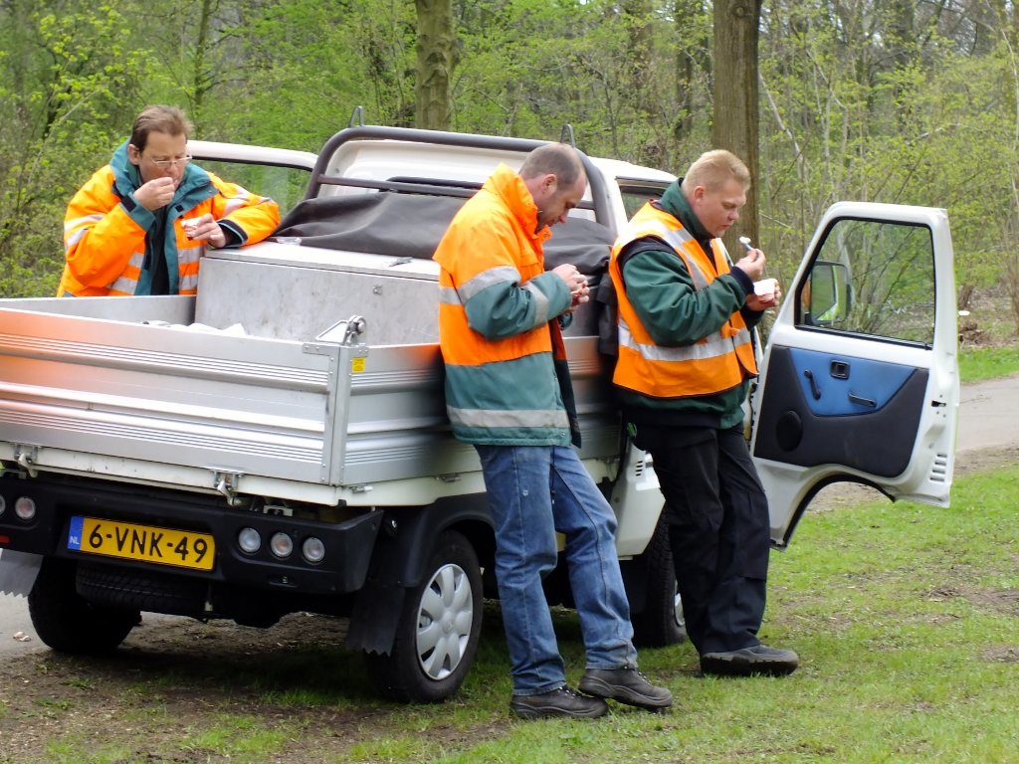
Hoe ontstaan de verschillen
Schaarste
Productiviteit en prestatie
Hoe betere productie, hoe meer loon

Slide 32
Hoe ontstaan de verschillen
Schaarste
Productiviteit en prestatie
Opleiding en scholing
Een geschoold iemand verdient meer dan een ongeschoold iemand
HBO VS. MBO

Slide 33
Hoe ontstaan de verschillen
Schaarste
Productiviteit en prestatie
Opleiding en scholing
Verantwoordelijkheid
Wie heeft het meeste verantwoordelijkheid?

Slide 34
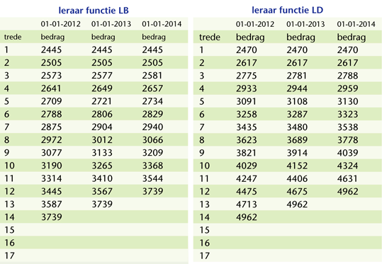
Hoe ontstaan de verschillen
Schaarste
Productiviteit en prestatie
Opleiding en scholing
Verantwoordelijkheid
Leeftijd en ervaring
Ervaren mensen verdienen meer

Slide 35
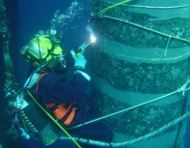
Hoe ontstaan de verschillen
Schaarste
Productiviteit en prestatie
Opleiding en scholing
Verantwoordelijkheid
Leeftijd en ervaring
Risico, zwaarte en onaangenaamheid

Slide 36
Hoe ontstaan de verschillen
Schaarste
Productiviteit en prestatie
Opleiding en scholing
Verantwoordelijkheid
Leeftijd en ervaring
Risico, zwaarte en onaangenaamheid

Slide 37
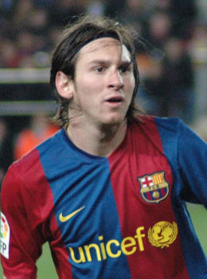
Hoe ontstaan de verschillen
Schaarste
Productiviteit en prestatie
Opleiding en scholing
Verantwoordelijkheid
Leeftijd en ervaring
Risico, zwaarte en onaangenaamheid
Aanleg/ talent

Slide 38
Hoe ontstaan de verschillen
Schaarste
Productiviteit en prestatie
Opleiding en scholing
Verantwoordelijkheid
Leeftijd en ervaring
Risico, zwaarte en onaangenaamheid
Aanleg/ talent
Vermogensbezit
Als je veel huizen verhuurt of je hebt veel spaargeld

Slide 39
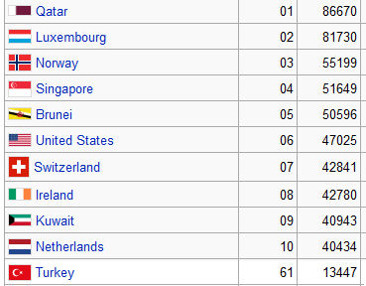
Nationaal inkomen per hoofd

Slide 40
Nationaal inkomen per hoofd
Nationaal inkomen
Aantal inwoners

Slide 41
Hoe kan je nog meer welvaart zien?
Vrije tijd
Werken om te leven of leven om te werken

Slide 42
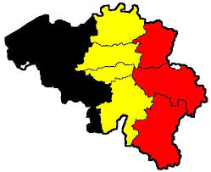
Hoe kan je nog meer welvaart zien?
Vrije tijd
Niet-geregistreerde productie
Verhoogt wel de welvaart, maar niet het inkomen

Slide 43
Hoe kan je nog meer welvaart zien?
Vrije tijd
Niet-geregistreerde productie
Inkomensverdeling
Iemand verdient misschien 0 euro en de andere 2 miljoen. Gemiddeld is dat 1 miljoen

Slide 44
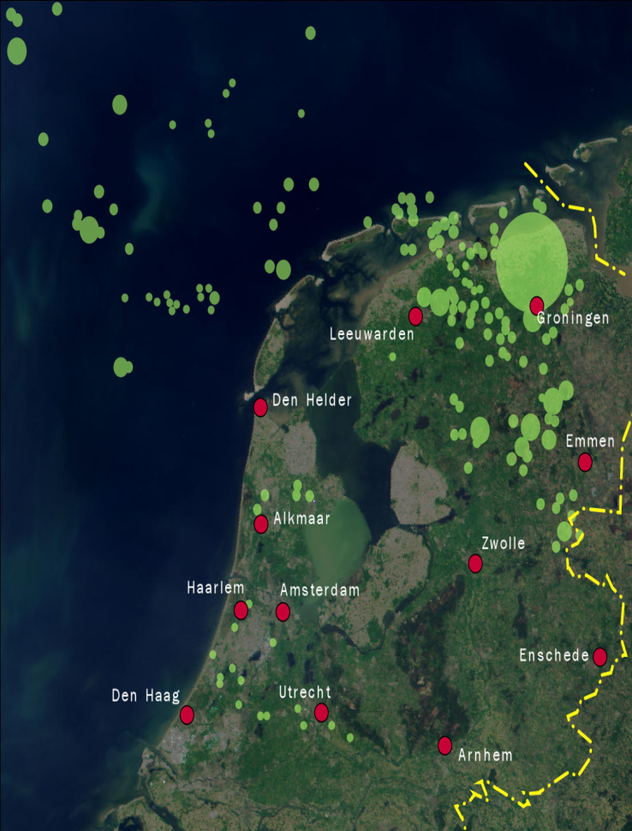
Hoe kan je nog meer welvaart zien?
Vrije tijd
Niet-geregistreerde productie
Inkomensverdeling
Uitputting natuurlijke hulpbronnen en milieuvervuiling

Slide 45
Hoe kan je nog meer welvaart zien?
Vrije tijd
Niet-geregistreerde productie
Inkomensverdeling
Uitputting natuurlijke hulpbronnen en milieuvervuiling
Prijsverschillen
Nationaal inkomen kan laag zijn, maar de prijzen ook

Slide 46
Internationale welvaart
Schoon drinkwater?
Energieverbruik per inwoner?
Percentage analfabeten?
Aantal artsen per 100.000 inwoners?
Kindersterfte?
Levensverwachting?

Slide 47
Babyboom Rambam
http://www.uitzendinggemist.nl/afleveringen/1394964

